Slide 1
HPEC - Galaxeirb
Kevin Perez & Martin Aucher 20/11/2019

Slide 2
Sommaire
Code de base
Création de l’interface
Affichage des constellations
Optimisation des performances
OpenMP
Optimisation du compilateur : O3
L’optimisation GPU : CUDA
Demo

Slide 3
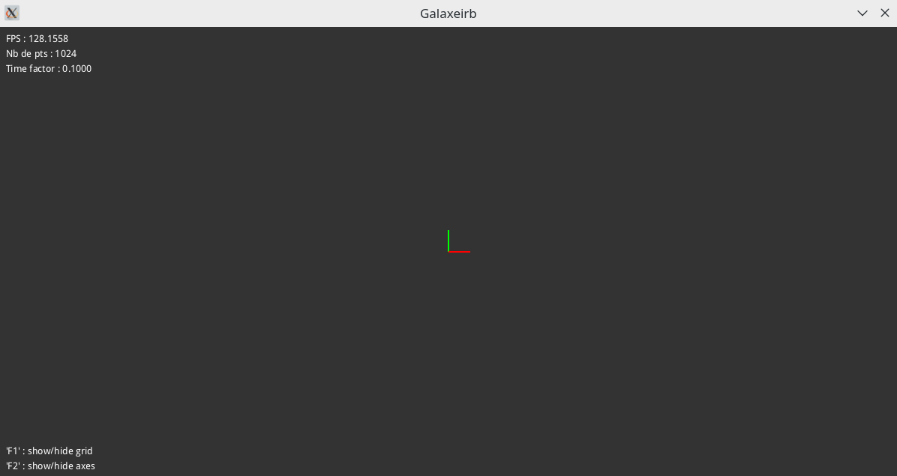
Création de l’interface
SDL (fenetre, interactions user)

Slide 4
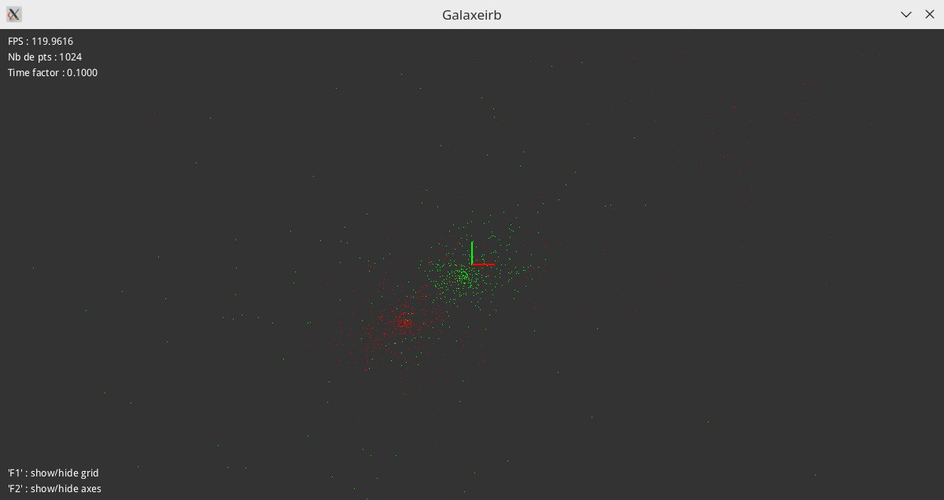
Affichage des constellations
OpenGL – print point par point

Slide 5
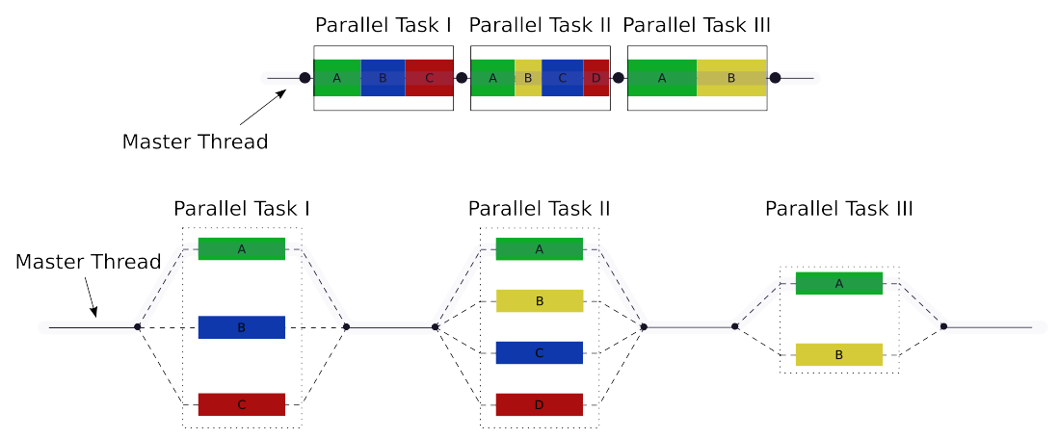
OpenMP

Slide 6
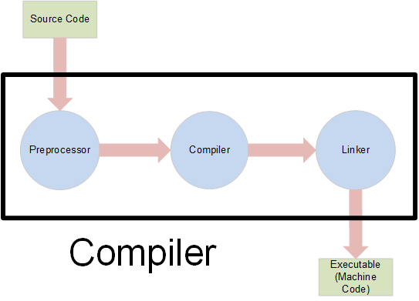
Optimisations du compilateur
FLAG = -ox
Compromis Cout / Vitesse

Slide 7
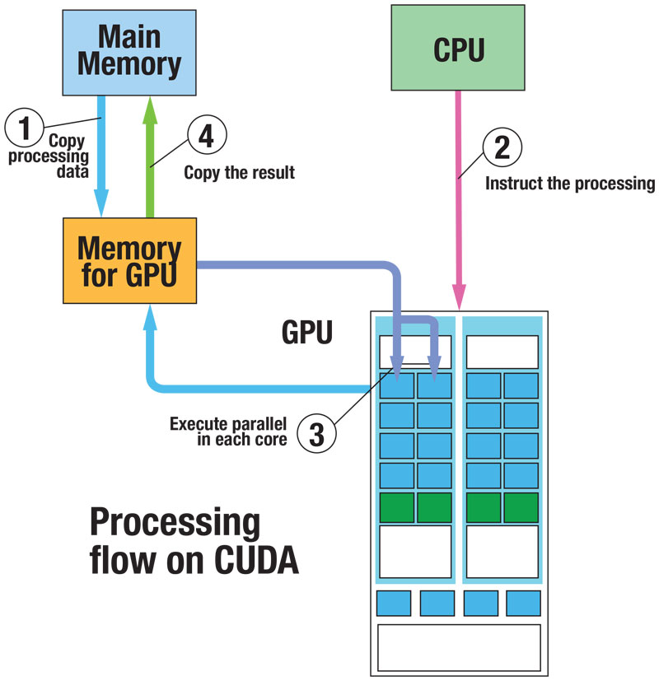
Optimisation GPU : Cuda

Slide 8

















Demo
© Bordeaux INP, © Fotolia, © shutterstock, © Noun Project

